Slide 1
Luku 4
Taistelu Suomen asemasta

Slide 2
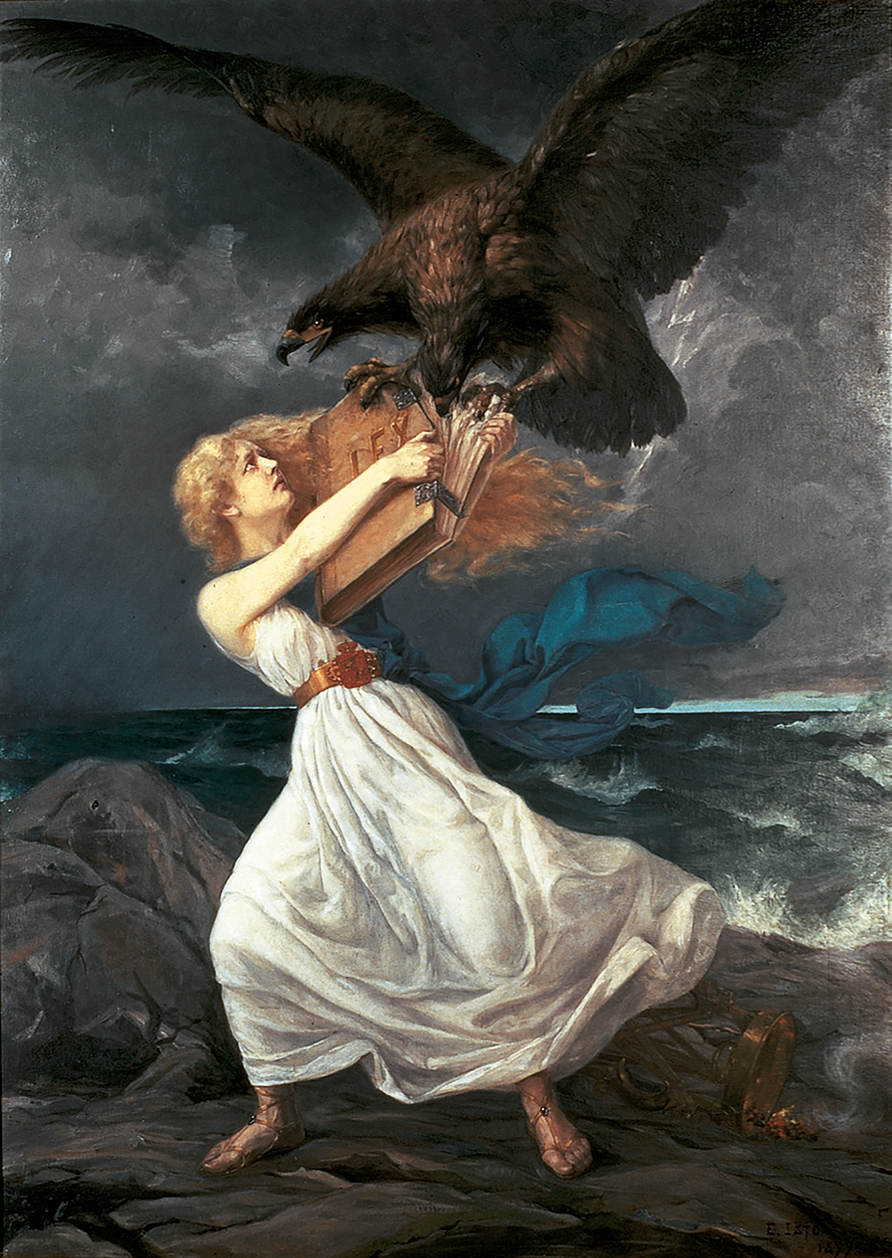
Eetu Isto: Hyökkäys (1899)
Tehtävät
Tulkitse kuvan sanomaa ja symboliikkaa.

Slide 3
Maalaus on tehty vastalauseena venäläistämistoimille ja etenkin helmikuun manifestille, sillä se on maalattu vuonna 1899. Manifesti vei Suomelta lainsäädäntövaltaa, kuten kotka lakikirjan neidolta.
Maalaus kuvaa Venäjän hyökkääjänä ja Suomen uhrina.

Slide 4
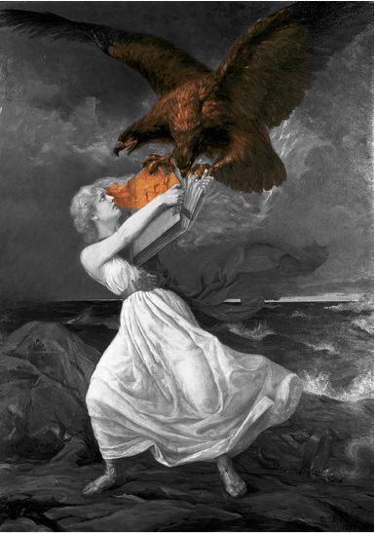
Venäjän ”sortoa” symboloi Venäjän kaksipäinen kotka.

Slide 5
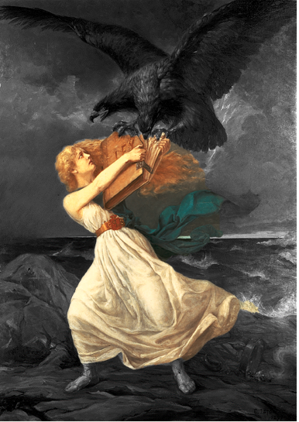
Suomi-neito pitää kiinni lakikirjasta, jota Venäjän kotka yrittää repiä.

Slide 6
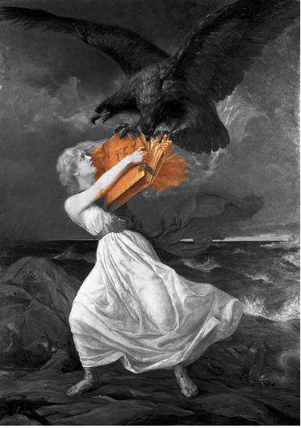
Suomen lakikirja kuvaa Suomen perustuslaillisia oikeuksia.

Slide 7
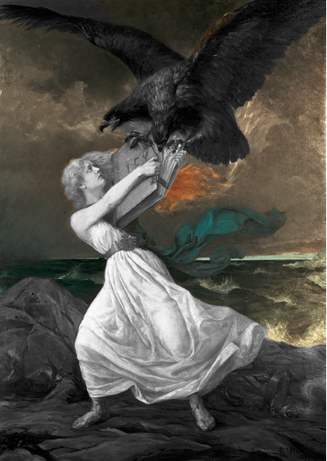
Myrskyävä meri ja tumma salamoiva taivas symboloivat vaarallisia poliittisia oloja.

Slide 8
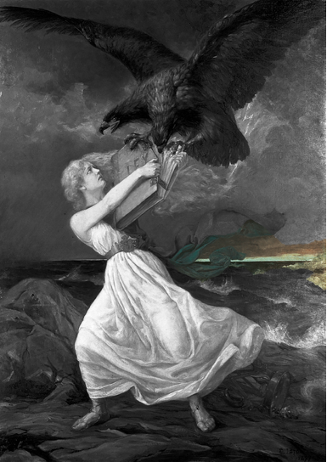
Selkeä ja valoisa taivaanranta näkyy kaukana taustalla. Sen voi tulkita ikään kuin muistoksi aiemmista paremmista ajoista.

Slide 9
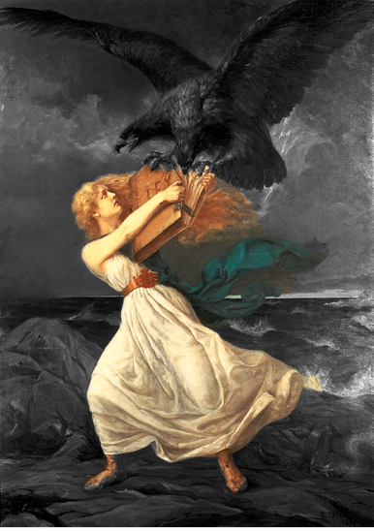
Suomi-neidon vaatetus valkeine pukuineen ja sandaaleineen viittaa antiikkiin.
Iston maalauksen sinivalkoiset värit on virheellisesti tulkittu Suomen lipun väreiksi, sillä maalauksen syntyajankohtana Suomen lippua ei vielä ollut olemassa.

Slide 10
Suomi-neito hameineen on tulkittu Suomen kartaksi. Puvun valkoisen värin on katsottu symboloivan viattomuutta.

Slide 11
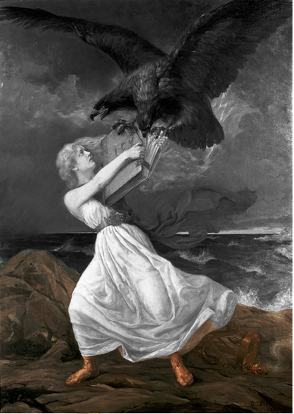
Suomalaisten tinkimättömyyttä korostetaan sillä, että neito seisoo tukevasti suomalaisella peruskalliolla.

Slide 12
Iston maalauksesta tuli ikoni venäläistoimien vastustamiselle, mutta taiteellisilta ansioiltaan sitä pidettiin vaatimattomana.

Slide 13
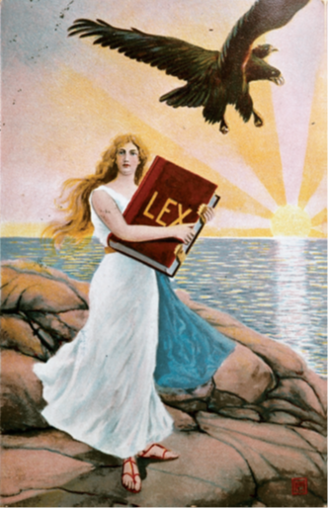
Pohdi, milloin tämä postikortti on julkaistu.

Slide 14
Postikortti on vuodelta 1906.
Kotka lentää pois, lakikirja on jälleen tukevasti Suomi-neidon hallussa.
Venäläistämistoimet keskeytyivät vuoden 1905 suurlakon seurauksena.
Kortti vuodelta 1906 ilmentää perustuslaillisuuden voittoa.

